Slide 1
Dzień Jeża
10 listopda
Autor: ​
Paulina Hałasa ​
Wychowawca świetlicy SP58

Slide 2
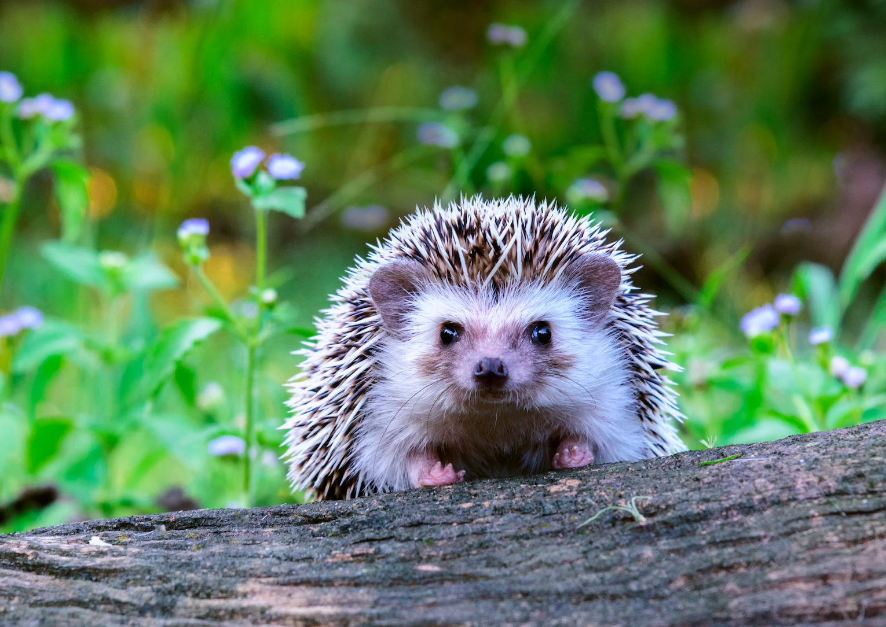
Jeż - co to za zwierzę?
Jeż jest największym ssakiem owadożernym w Polsce.
Jego rozmiary sięgają od 13,5 do 26,5 cm, a waga wynosi od 800 do 1200 g.
Jego wierzch pokrywają szarobrunatne kolce, a brzuch biało-szare futerko.
Ma malutkie oczy i krótkie zaokrąglone uszy, które praktycznie w całości są ukryte w futerku, oraz króciutki ogonek.
Jeże są świetnymi pływakami i wspinaczami.
Uwielbiają nocne wędrówki i potrafią przebyć nawet 2 kilometry w ciągu jednej nocy.

Slide 3
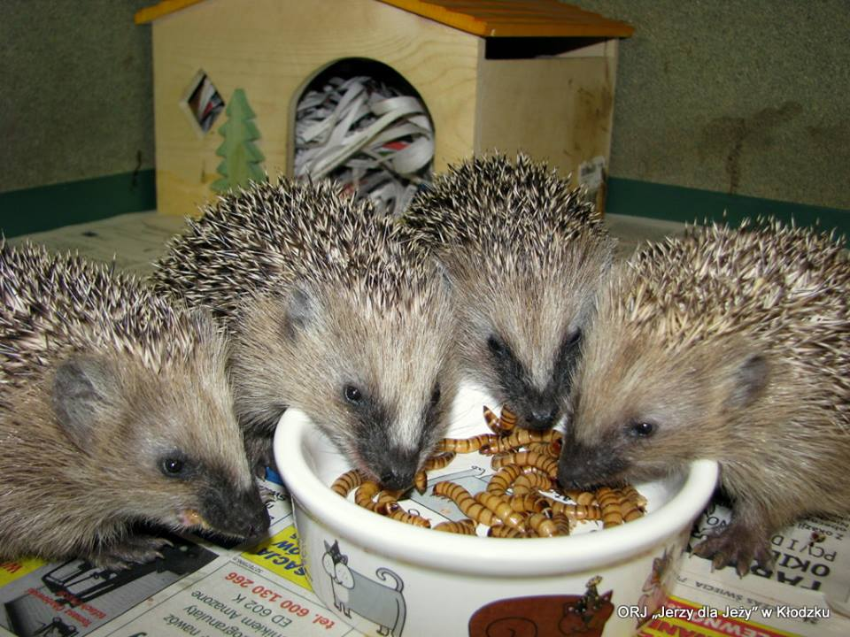
Co jedzą jeże?
Uważa się, że jeż nosi na swoim grzbiecie owoce i grzyby, które znosi do „domu” i robi z nich zapasy.
Jest to jednak nieprawda. Głównym składnikiem ich diety są robaki ziemne, ślimaki i owady. Nie pogardzą jednak płazami, jajami ptasimi, grzybami i owocami.

Slide 4
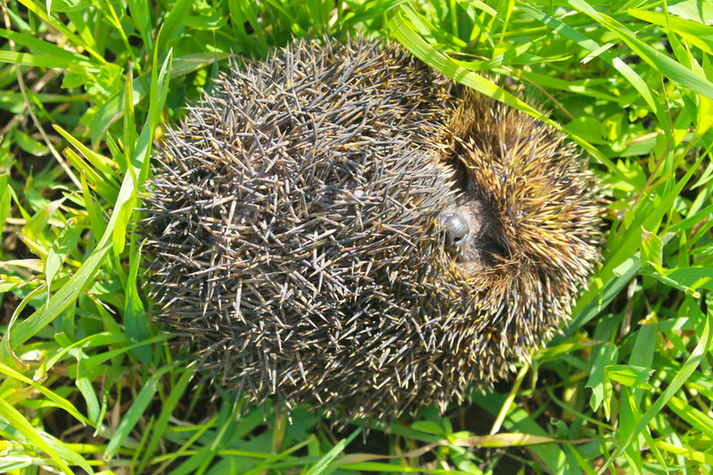
Jeż - co to za zwierzę?
Ich najbardziej charakterystyczną cechą są igły. Na malutkim ciele można doliczyć się od 6000 do 8000 szpilek długości około 2 centymetrów.
Kolce to zmodyfikowane włosy. Wypełnione powietrzem rurki są ostro zakończone.
Specjalny układ mięśniowy, do którego przyczepione są igły, pozwala jeżom w obliczu zagrożenia nastroszyć je i jednocześnie zwinąć się w kłębek.
Kiedy są zwinięte, nie widać ani pyszczka, ani nóg, dzięki czemu drapieżnik nie jest w stanie ich okaleczyć. Co więcej, próba rozwinięcia jeża kończy się bolesny pokłuciem.

Slide 5
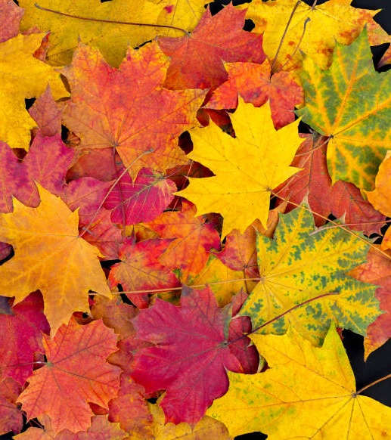
Gdzie można spotkać jeże?
Jeże można spotkać w lasach liściastych, parkach czy zagajnikach. Nie unikają również parków, działek czy ogródków przydomowych. Ważne, aby były tam drzewa i krzewy.
Jeże w okresie aktywności przebywają w ciągu dnia ukryte pod liśćmi, w jamkach czy rozpadlinach ziemnych. Gdy tylko nastąpi zmierzch, drepczą, poszukując jedzenia, aż do świtu.

Slide 6
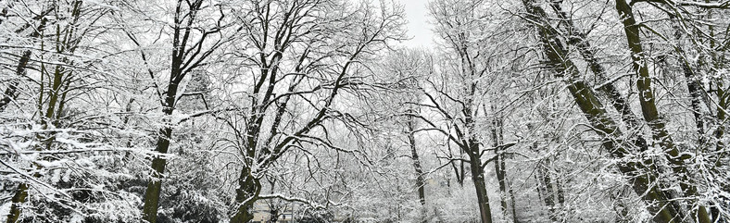
Co robią jeże w czasie zimy?
W październiku jeż zapada w sen zimowy. Ten trudny okres spędza w wyścielonej norce ukrytej pod konarami drzew lub liśćmi. Otulony mchem, trawą i liśćmi budzi się dopiero w kwietniu.

Slide 7
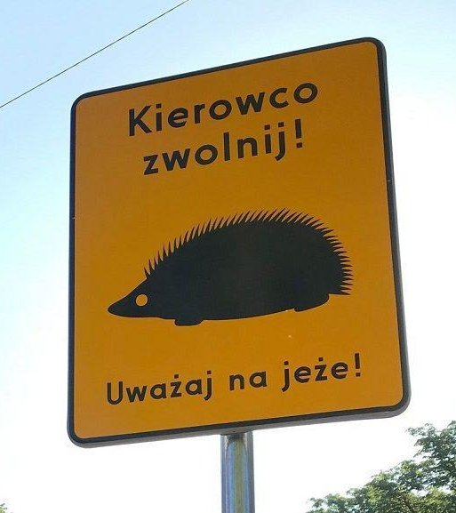
Jakie zagrożenia czyhają na jeże?
Mimo bojowego uzbrojenia jeż ma też swoich wrogów, do których należą psy, lisy, borsuki i sowy. Jednak największym naturalnym wrogiem jeży są pasożyty - głównie kleszcze.
Niestety, człowiek również stanowi poważne zagrożenie dla tego sympatycznego zwierzęcia. Jeż, szukając padliny na szosach, często sam staje się ofiarą samochodów. Kierowcy próżno mają nadzieję, że zwierzę ucieknie. Jeż bowiem zwija się w kulkę i czeka, aż zagrożenie minie.

Slide 8
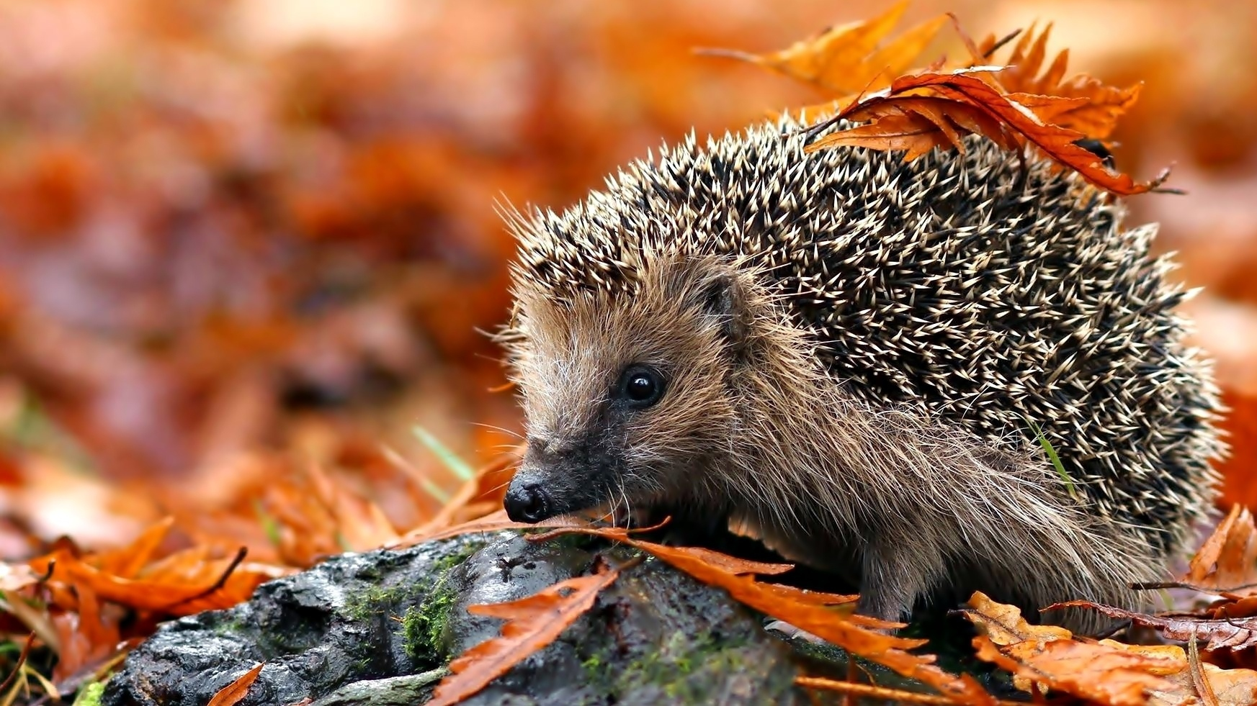
Czy wiesz, że jeże...?
Nie obawiają się bliskości człowieka. Łatwo dają się oswoić, zwłaszcza gdy wystawimy dla niego miseczkę z jedzeniem. Pamiętajmy jednak, że jeż w Polsce jest pod ochroną, a trzymanie go w domu jest prawnie zakazane.
Dawniej uważano, że jeśli jeż zamieszkał w okolicy domostwa, przynosił szczęście.
W Rzymie w IV w p.n.e. były hodowane na mięso i igły, które wykorzystywano jako wrzeciono.
Są znane jako pożyteczni padlinożercy, sanitariusze ogrodów i parków. Mają wpływ również na ograniczenie liczebności szkodników upraw i ogrodów.

Slide 9
Netografia
Strony internetowe:
https://www.lasy.gov.pl/pl/edukacja/lesnoteka-1/ssaki/jez-europejski
Zdjęcia:
https://d-art.ppstatic.pl/kadry/k/r/1/c5/ed/5f526c7cd5dc0_o_large.jpg
https://s6.tvp.pl/images2/6/3/0/uid_630e69e818a9546106187d1cb8773a861573372833489_width_1280_play_0_pos_0_gs_0_height_720_jeze-w-polsce-sa-pod-ochrona-fot-shutterstocksupakrit-tirayasupasin.jpg
https://1.bp.blogspot.com/-NfFceaaThwI/WiMlgbw2BtI/AAAAAAAAAMY/j_1hgcEjXt0fnWHEoq4-MEWYClO7abN6QCLcBGAs/s640/robaczki.jpg
https://www.istockphoto.com/pl/zdj%C4%99cie/jesie%C5%84-pozostawia-t%C5%82o-jasne-li%C5%9Bcie-klonu-gm1058053994-282767280
https://www.tapetus.pl/obrazki/n/226656_jez-jesienne-liscie.jpg
https://www.google.com/amp/s/wiadomosci.onet.pl/pogoda/prognoza-dlugoterminowa-zima-2021-eksperymentalny-model-imgw/5vk138q.amp
https://mojchorzow.pl/thumb/kierowco-zwolnij-uwazaj-na-jeze-takie-znaki-pojawily-sie-ostatnio-w-chorzowie/902597/1200/1200/i/jpg
https://porady.interia.pl/inne-zwierzeta/news-dlaczego-warto-miec-jeze-w-ogrodzie,nId,4906084

